Slide 1
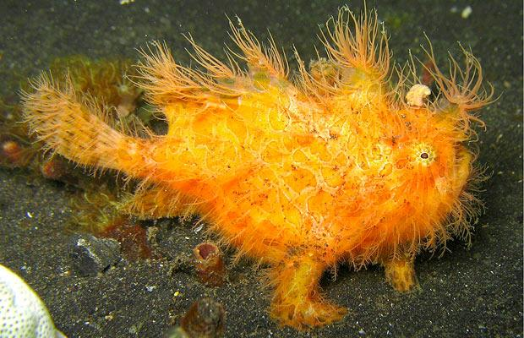
«Необычные животные
(фантазия природы)»
МБОУ «Целинная средняя (полная) общеобразовательная школа №2»
Проектная работа по естествознанию
ученицы 1 б класса
Купрюниной Лизы
Руководитель: Дрозд Л.Л.
Целинное
2012
5klass.net

Slide 2
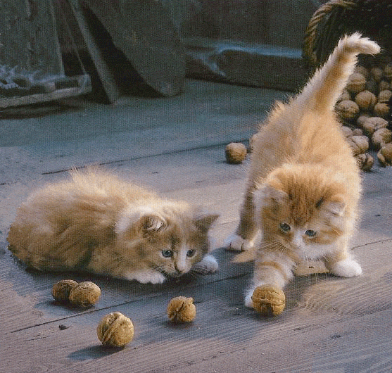
Почему я выбрала эту тему:
Я очень люблю животных, наблюдать за ними, узнавать о них что-то новое, необычное.
Рассматривая книги о животных, я увидела необычное для меня животное – морской дракон. Я его никогда не видела и о нём не слышала.
Мне стало это очень интересно и я решила найти ещё необычных для меня животных и узнать о них побольше в книгах, в Интернете и рассказать о них своим друзьям.

Slide 3
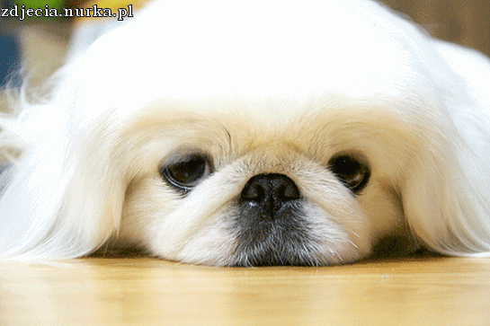
Цель работы:
Узнать и рассказать о необычных животных планеты.

Slide 4
Гипотеза:
Я думаю, что на планете есть очень много животных, необычных для нас
Мне кажется, что в основном они живут не в нашей местности

Slide 5
Задачи :
Найти информацию (рейтинги) о необычных животных планеты.
Выбрать 10 необычных для меня животных,
Узнать, где они обитают,
Составить свой рейтинг (места) животных, рассказать, чем они необычны для меня
Создать альбом о необычных животных, который может посмотреть каждый ученик нашей школы

Slide 6

Немного о необычных животных:
Мир животных очень разнообразен и богат. Природа никогда не повторяет свои творения, она создаёт все новые и новые виды животных.
Некоторые животные не устают поражать человека своей необычностью, которая помогает им приспосабливаться к жизни на земле, под землей, в воде или в воздухе.
Иногда остается только удивляться, насколько необычные создания существуют на нашей планете.
Предлагаю 10 животных, которые поразили меня

Slide 7
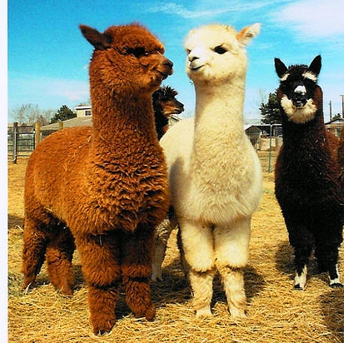
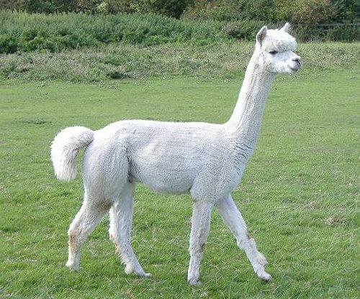
Альпака (разновидность ламы)
она вся белая, бывает и другого цвета, шея длинная и пушистый хвост. Она очень добрая и похожа на ламу.
Обитает в Перу, Чили (в горах)

Slide 8
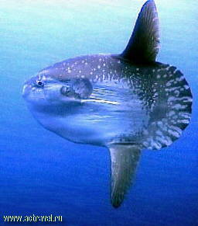
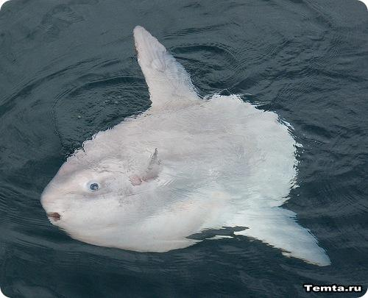
Рыба - луна
Она похожа на большую тарелку и на самолёт.
Встречается в Америке

Slide 9
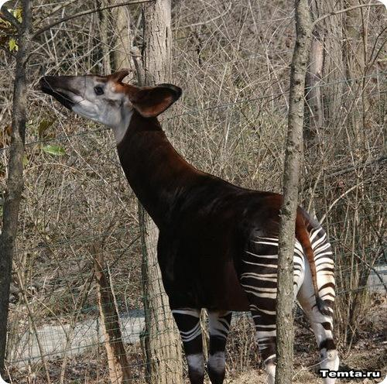
Окапи или лесной жираф
удивила своим окрасом: шея и туловище тёмные, а ноги полосатые, как у зебры.
Встречается в Африке

Slide 10
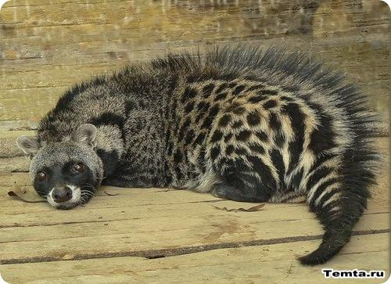
Африканская цивета
меня она удивила тем, что мордочкой похожа на кошку и у неё пушистая пятнистая шерсть.
Живёт в Африке

Slide 11
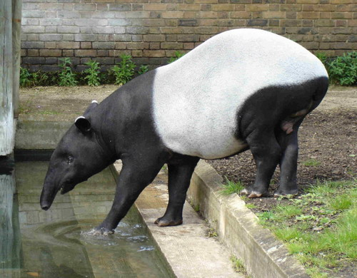
Тапир
это большое животное, которое похоже на лошадку, на носорога. Он любит воду, ест ягоды и фрукты.
Живёт в Америке и в Азии

Slide 12
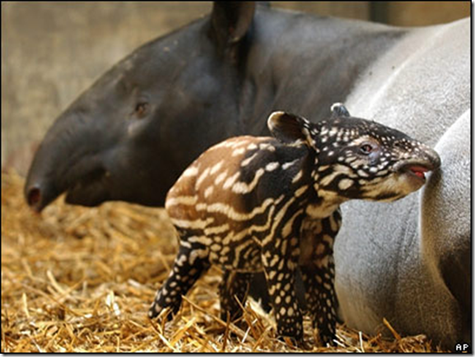
Тапир
Малыш-тапир отличается от мамы окраской – он похож на зебру, весь в пятнышках.

Slide 13
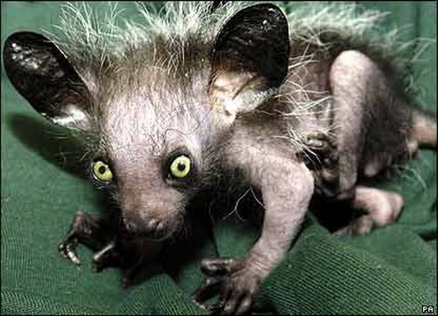
Ай-ай
это зверёк, питается как дятел – червячками и личинками, а похож на мышку: лапки голые, а голова и спинка – пушистые.
Обитает на острове Мадагаскар

Slide 14
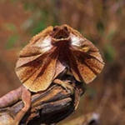
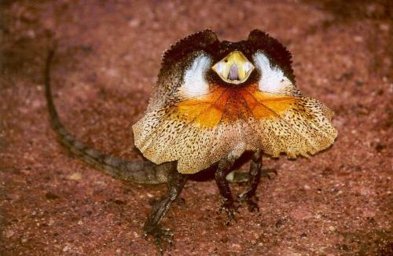
Плащеносная ящерица
удивила своим окрасом: она раскрывает плащ на шее, чтобы испугать врага. А если это не помогает – она убегает.
Обитает в Австралии

Slide 15
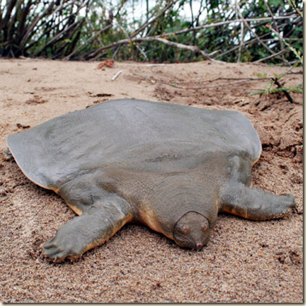
Беспанцирная черепаха
Меня она удивила тем, что у неё нет панциря, она как лепёшка выглядит, и длинный носик.
Встречается в водах Австралии

Slide 16
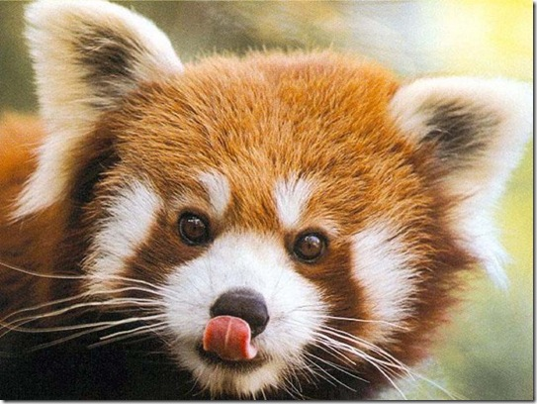
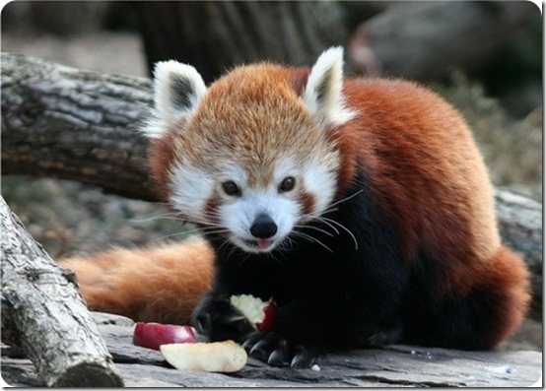
Малая панда
Малая панда – это енот. Удивил тем, что похож на мишку.
Обитает в Китае, в Индии

Slide 17
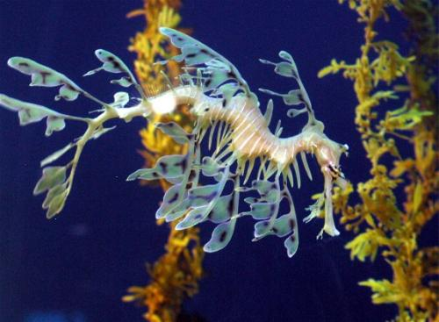
Лиственный морской дракон
Лиственный морской дракон – это морская рыба, родственник морского конька. Меня удивили его плавники, они прозрачные.

Slide 18
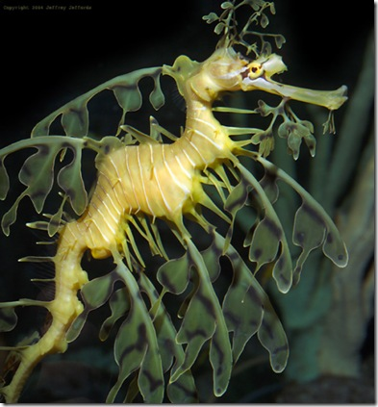
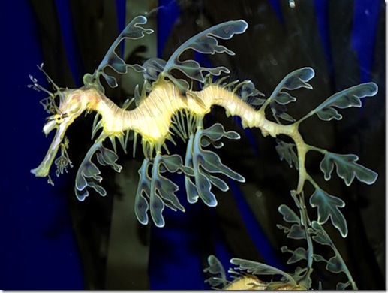
Встречается в водах Австралии

Slide 19
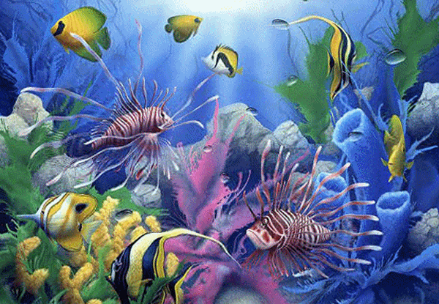
Ещё несколько «необычных» животных
Не все животные мне здесь понравились, но они действительно «необычные»

Slide 20
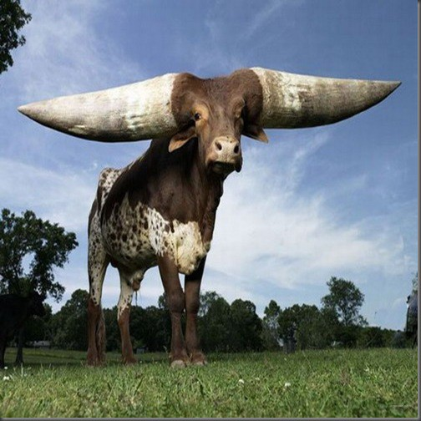
Буйвол лесной

Slide 21
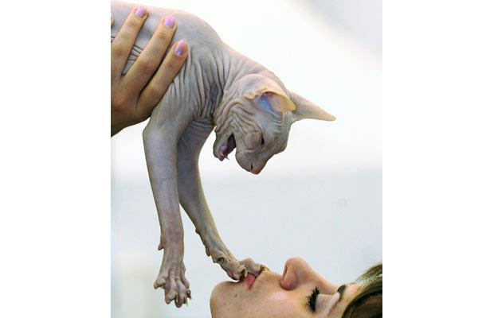
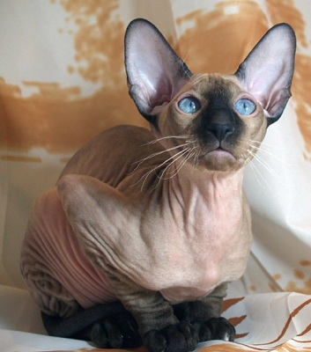
Кошка сфинкс – безволосая кошка

Slide 22
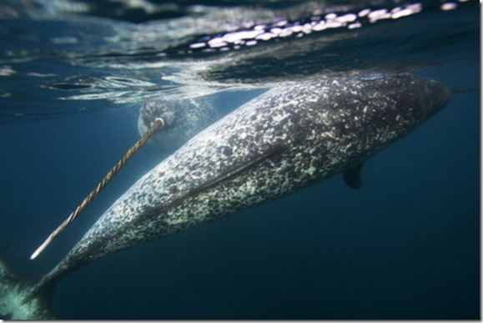
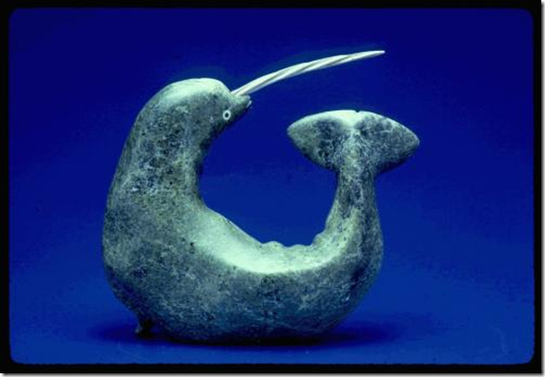
Нарвал - единорог
Живёт в водах Северного Ледовитого океана

Slide 23
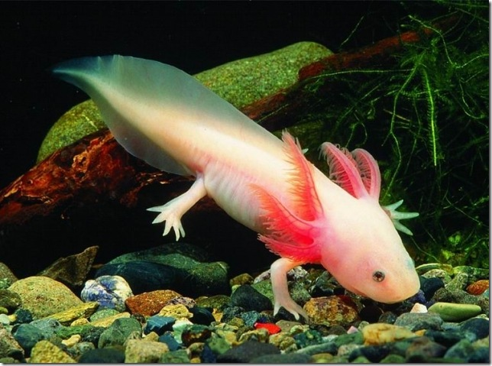
Аксолотль
Живёт в прудах Мексики

Slide 24
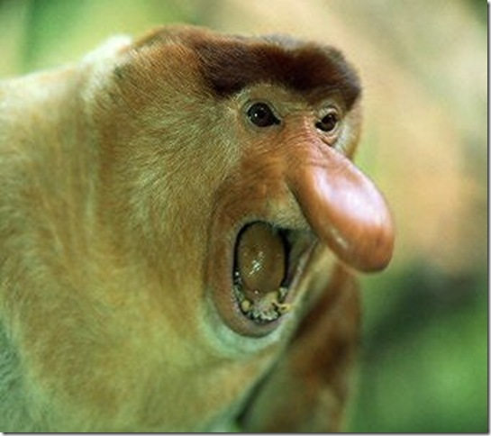
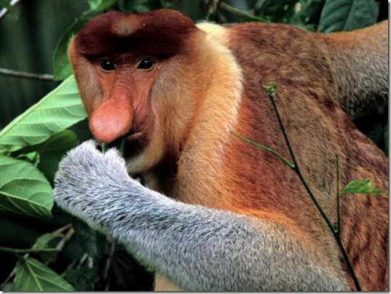
Носач
Обитает на острове Борнео

Slide 25
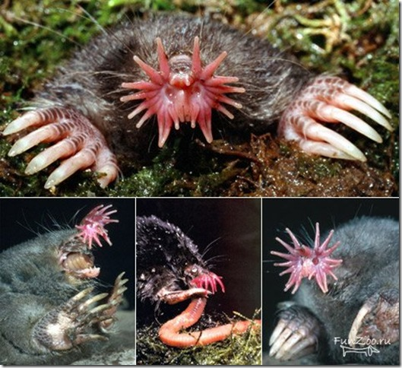
Звездонос (семейство кротовых)
Живёт в Канаде и США

Slide 26
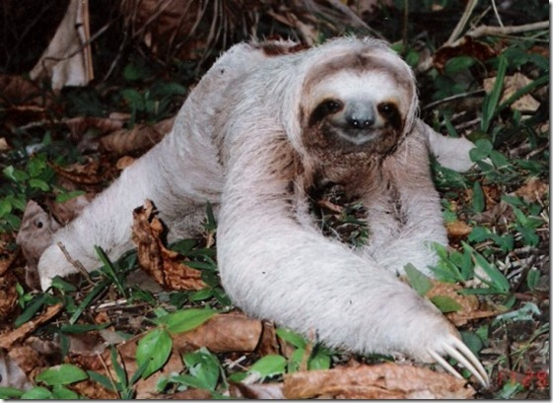
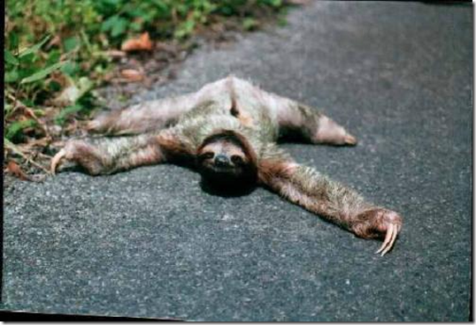
Ленивец
Обитает в Америке

Slide 27
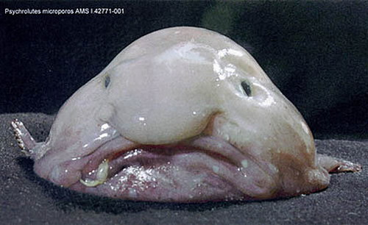
Рыба - капля
Живёт в Тихом, Индийском океане

Slide 28
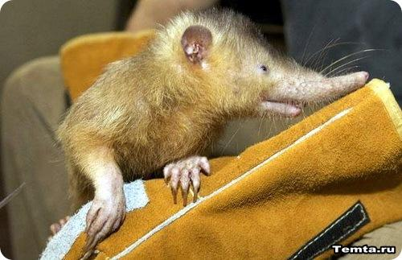
Щелезуб
Обитает в Африке

Slide 29
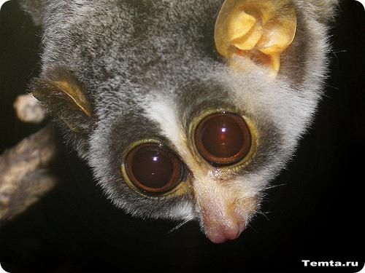
Лори
Живёт в Австралии

Slide 30
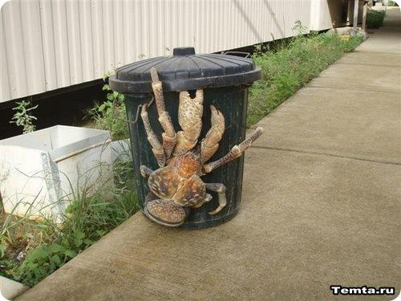
Пальмовый вор
Обитает на островах Индийского океана

Slide 31
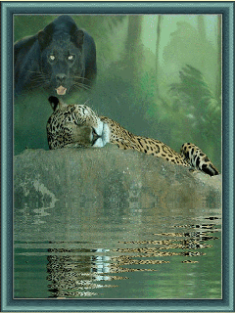
Вывод:
Я предложила несколько животных, необычных для меня, но, я думаю, что их на нашей планете очень много.
Действительно, «необычные» животные обитают далеко от нашей местности.
Ещё нужно отметить, что многие из этих животных редкие или исчезающие, их нужно охранять.
Итак, моя гипотеза подтвердилась.
Теперь я буду искать необычных животных в нашей местности, наблюдать за ними, это и будет предметом моего будущего исследования.

Slide 32
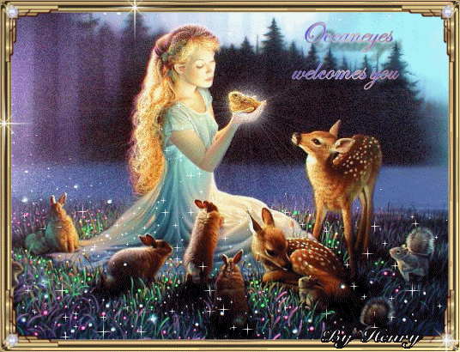
Спасибо за внимание!
Берегите животных!

